Slide 1
Елементи керування та властивості форм
За навчальною програмою 2018 року
Урок 21

Slide 2
Завдання для виконання
Розділ 6 § 24
Все виділене червоним записати в зошит. Слайди: 3, 7, 8, 10.
Дати відповіді на запитання слайд 16.
За допомогою форми додати 3 книжки до таблиці Книги.
За допомогою форми додати 2 читачів до таблиці Відвідувачі.
Сфотографувати результати та надіслати їх вчителю на електронну пошту hanna.cherepin@ukr.net або на шкільний сайт користуючись вказівкою «Завантажити файл» у розділі де знаходиться дане завдання.
0680415408 - Viber

Slide 3
Елементи керування та властивості форм
Розділ 4 § 4.2
Усі створені раніше форми не містили жодних елементів керування, і їх властивості не встановлювалися. Це означає, що зовнішній вигляд форм установлювався за замовчуванням.
Кожну з форм можна перевести в режим Конструктор, після чого стануть доступні елементи керування:
аркуш властивостей форм
аркуш властивостей елементів керування

Slide 4
Елементи керування та властивості форм
Розділ 4 § 4.2
Елементи керування можна розмістити на формі й установити як їх властивості, так і властивості форми. Це, по-перше, сприяє полегшенню роботи користувача, а по-друге, надає формі естетичного та привабливого зовнішнього вигляду.

Slide 5
Елементи керування та властивості форм
Розділ 4 § 4.2
Перелік елементів керування можна відкрити так. Відкрити форму, наприклад, Форму_1, у режимі Конструктор, на смузі з'явиться група Елементи керування, у якій слід відкрити меню однойменної кнопки.

Slide 6
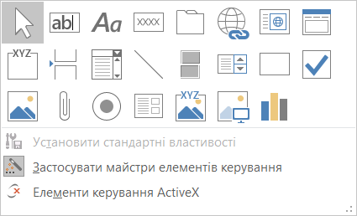
Елементи керування та властивості форм
Розділ 4 § 4.2
Унаслідок цього відкриється вікно з елементами керування, зображене на рисунку.
Вибір
Текстове поле
Підпис
Кнопка
Вкладка
Гіперпосилання
Поле зі списком
Список
Прапорець
Лінія
Перемикач
Діаграма

Slide 7
Елементи керування та властивості форм
Розділ 4 § 4.2
На рисунку вказано назви деяких елементів керування. Для отримання назв інших елементів достатньо встановити на них курсор. Опис найчастіше вживаних елементів керування:
Текстове поле
У це поле можуть уводитися дані з клавіатури
Підпис
Поле для виведення тексту
Кнопка
Дає змогу виконати певну команду
Прямокутник
Використовується для виділення елементів керування

Slide 8
Елементи керування та властивості форм
Розділ 4 § 4.2
(Продовження…) Опис найчастіше вживаних елементів керування:
Лінія
Пряма лінія відповідного кольору й товщини
Прапорець
Призначений для встановлення певного режиму
Перемикач
Призначений для вибору зі списку значень параметрів або тільки одного режиму із цієї групи
Посилання
Дає змогу звернутися до веб-сторінок і файлів, а також перейти до певних місць у документі

Slide 9
Елементи керування та властивості форм
Розділ 4 § 4.2
Додати елемент керування на форму можна, наприклад, так: у режимі Конструктор встановити курсор на імені певного елемента й натиснути кнопку миші та виконати аналогічну операцію в області Форми.

Slide 10
Елементи керування та властивості форм
Розділ 4 § 4.2
Кожен елемент керування має власний набір властивостей. Цей набір є досить великим і рідко використовується в повному обсязі. У більшості випадків властивості встановлюються за замовчуванням.
Властивості — це параметри елементів керування з певними іменами.
Елемент керування може мати, наприклад, такі параметри:
колір
розмір
товщина
розмір
шрифт
й ін.

Slide 11
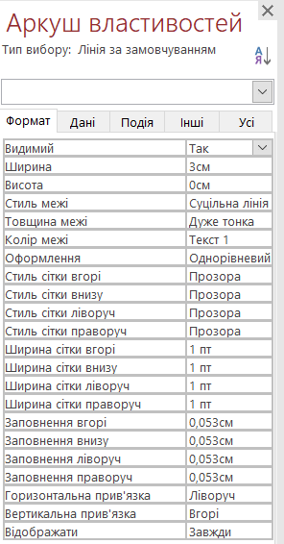
Елементи керування та властивості форм
Розділ 4 § 4.2
Для виведення на екран списку значень властивостей елемента керування у відкритій формі достатньо клацнути на ньому кнопку миші. Відкриємо, наприклад, властивості елемента Лінія.
Аркуш властивостей цього елемента зображено на рисунку.

Slide 12
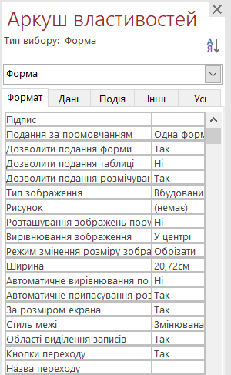
Елементи керування та властивості форм
Розділ 4 § 4.2
Вікно властивостей має п'ять вкладок. Вкладка Усі містить повний набір параметрів елемента керування, а інші вкладки — скорочений їх перелік.
Властивості форми часто використовують для налаштування її зовнішнього вигляду. Повний їх склад міститься у вікні Аркуш властивостей форми.

Slide 13
Елементи керування та властивості форм
Розділ 4 § 4.2
Для відкриття цього вікна необхідно у відкритій у режимі Конструктор формі встановити курсор на вільному місці форми (не на об'єкті форми) й натиснути кнопку миші.

Slide 14
Елементи керування та властивості форм
Розділ 4 § 4.2
Опис часто вживаних властивостей форми:
Властивість
Опис
Значення
Підпис
Речення, яке виводиться в рядку заголовка форми в режимі форми
Текст
Подання
за промовчанням
Режим виведення форми
Одна форма, Розділена форма
Дозволити подання форми
Форма виводиться в режимі форми
Так, Ні
Дозволити подання розмічування
Форма виводиться в режимі розмічування
Так, Ні

Slide 15
Елементи керування та властивості форм
Розділ 4 § 4.2
Опис часто вживаних властивостей форми:
Властивість
Опис
Значення
Кнопки переходу
Виведення кнопок навігації по записах
Так, Ні
Лінії-роздільники
Виведення роздільних, ліній між роздільними формами
Так, Ні
Смуги прокручування
Виводиться смуга прокручування
Обидві, Немає,
Лише горизонтальний,
Лише вертикальний
Вирівнювання зображення
Форма автоматично центрується на екрані
Так, Ні

Slide 16
Запитання для самоперевірки знань
Розділ 4 § 4.2
Як можна відкрити елементи керування формою?
Назвіть основні елементи керування формою.
Як можна відкрити аркуш властивостей форми?
Назвіть основні властивості елементів керування.
Для чого призначено елемент керування Текстове поле?
Як можна розмістити елемент керування на формі?

Slide 17
Домашнє завдання
Розділ 4 § 4.2
Проаналізувати
§ 4.2, ст. 71-74

Slide 18
Дякую за увагу!
За навчальною програмою 2018 року
Урок 21

